Slide 1
Медико-биологические методы исследования: антропо- и физиометрия, функциональные пробы
Автор-составитель:
Минин А.А., практикант

Slide 2
Антропометрия
Антропометрия — один из основных методов антропологического исследования, который заключается в измерении тела человека и его частей с целью установления возрастных, половых, расовых и других особенностей физического строения, позволяющий дать количественную характеристику их изменчивости.

Slide 3
Физиометрия
Физиометрия - определение функциональных показателей. При изучении уровня здоровья основными функциональными показателями являются жизненная емкость легких, мышечная сила рук, частота сердечных сокращений, артериальное давление и др.

Slide 4
Жизненной емкостью легких (ЖЕЛ)
Жизненной емкостью легких (ЖЕЛ) называют максимальный объем воздуха, который можно выдохнуть после максимального вдоха. Она является показателем вместимости легких и силы дыхательных мышц. Морфологическим критерием степени развития системы внешнего дыхания является показатель жизненный, который определяется отношением ЖЕЛ (см3) к массе тела (кг).

Slide 5
Мышечная сила рук
Мышечная сила рук характеризует степень развития мускулатуры. По максимальному мышечному усилию можно определить и степень физического развития человека. Мышечную силу человека определяют путем проведения динамометрии. Динамометрия – измерение мышечной силы при помощи специальных приборов динамометров. Чаще всего используют кистевые динамометры. Кистевой динамометр состоит из стальной пружины, которая подвергается сжатию; шкалы и стрелки, показывающей силу в килограммах.

Slide 6
ЧСС
Частота сердечных сокращений отражает ритм сердца, который зависит главным образом от функционального состояния симпатического и парасимпатического отделов вегетативной нервной системы, состояния коры больших полушарий, гуморальных воздействий, возраста, пола, состояния организма и т. д. У здорового человека в возрасте от 16 до 62 лет ЧСС колеблется в пределах 68-72 уд/мин.
Определение ЧСС проводят путем измерения артериального пульса методом пальпации. Пальпация – метод исследования органов путем ощупывания руками через кожные покровы. Пальпаторным методом частоту пульса чаще всего определяют на лучевой, сонной или височной артериях.

Slide 7
Артериальное давление (АД)
Артериальное давление (АД) - давление, развиваемое кровью в артериальных сосудах организма. Артериальное давление является важнейшим энергетическим параметром сердечно-сосудистой системы, отражающим деятельность сердца (сердечный выброс), упругое сопротивление растяжению стенок аорты и артерий, суммарное сопротивление кровотоку, вязкость и гидростатическое давление крови. На величину АД оказывают влияние возраст, время суток, состояние организма, центральной нервной системы и тд.

Slide 8
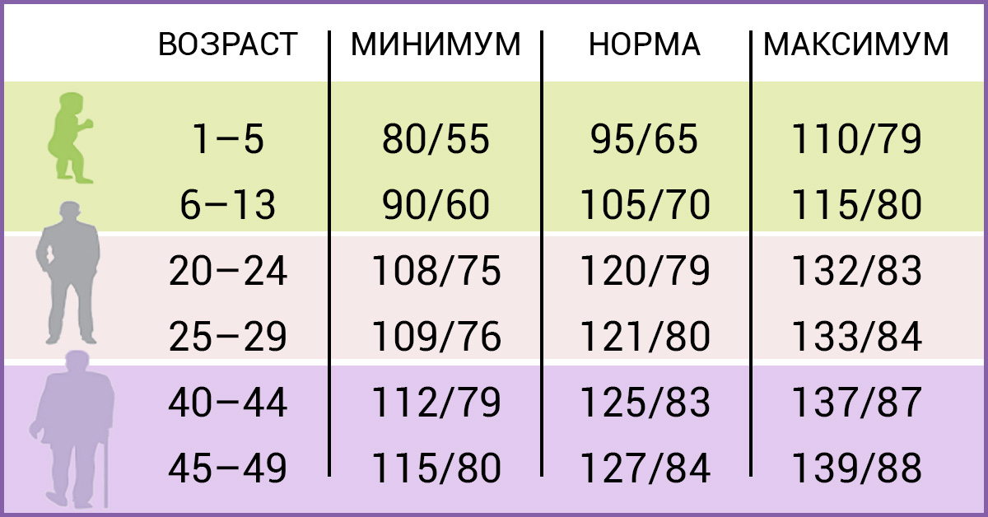
Норма Ад

Slide 9
Масса тела
Масса тела - один из важнейших показателей физического развития человека, зависящий от возраста, морфологических и физиологических особенностей организма и позволяющий судить о состоянии здоровья.

Slide 10
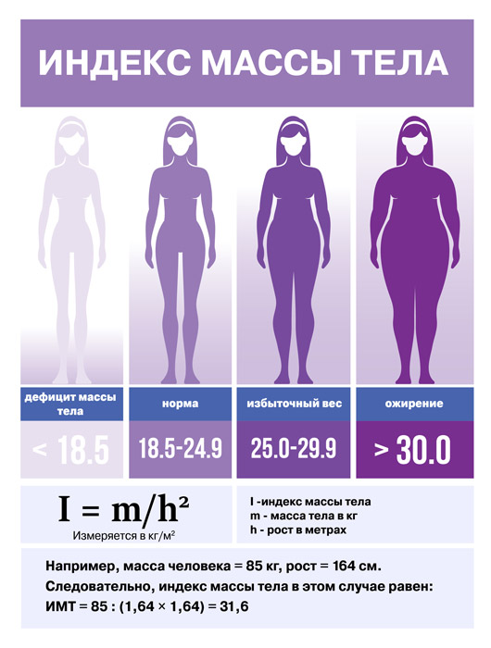

Slide 11
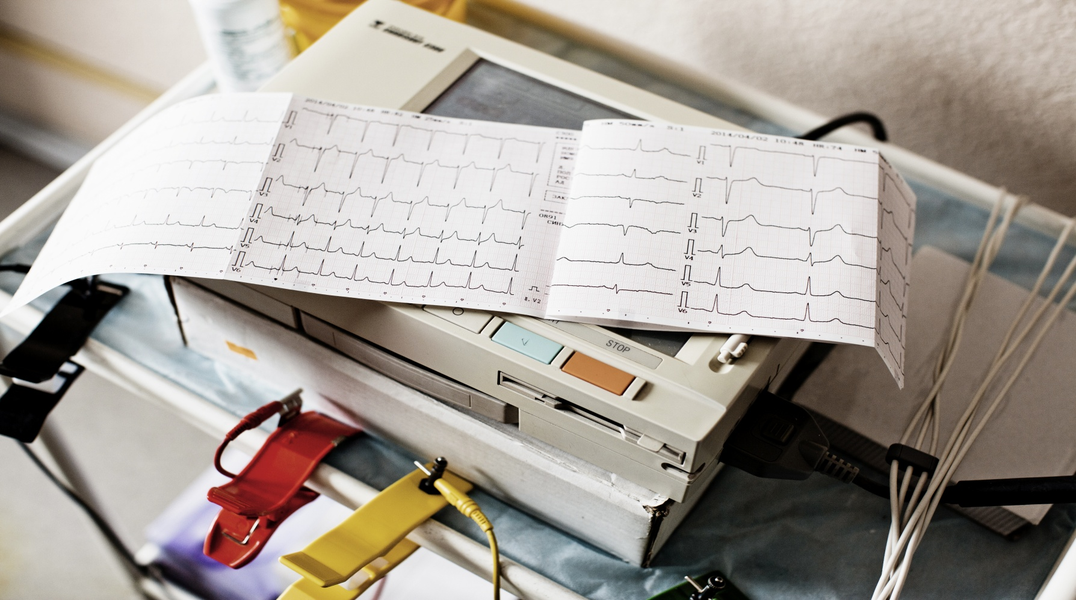
Функциональная проба- это нагрузка, задаваемая обследуемому для определения функционального состояния и возможностей какого-либо органа, системы или организма в целом.

Slide 12
Классификация функциональных проб
С переменой положения тела в пространстве (ортостатические)
С изменением условий внешней среды (гипоксемические пробы)
С задержкой дыхания на вдохе и выдохе
С натуживанием
С изменением барометрических условий
Пищевые (алиментраные)
С физическими нагрузками

Slide 13
Пробы, применяемые при врачебном исследовании
Простые- пробы, выполнение которых не требует специальных приспособлений и большой затраты времени, поэтому применение их доступно в любых условиях.
Сложные- выполняются с помощью специальных приспособлений и аппаратов.

Slide 14
Классифицировать их можно по разным признакам:
по структуре движения (приседания, бег, педалирование и т.д.)
по мощности работы (умеренная, субмаксимальная, максимальная)
по кратности, темпу, сочетанию нагрузок,
по соответствию нагрузки направленности двигательной деятельности обследуемого
А)специфические (бег для бегуна, педалирование для велосипедиста)
Б)неспецифические (с одинаковой нагрузкой при всех видах двигательной деятельности)
по используемой аппаратуре
по возможности определять функциональные сдвиги во время нагрузки или только в восстановительном периоде и т.п.

Slide 15
Идеальная проба характеризуется:
соответствием заданной работы привычному характеру двигательной деятельности обследуемого и тем, что не требуется освоения специальных навыков;
достаточной нагрузкой, вызывающей преимущественно общее, а не локальное утомление, возможностью количественного учета выполненной работы, регистрации «рабочих» и «послерабочих» сдвигов;
возможностью применения в динамике без большой затраты времени и большого количества персонала;
отсутствием негативного отношения и отрицательных эмоций обследуемого;
отсутствием риска и болезненных ощущений.

Slide 16
Требования, предъявляемые к функциональной пробе:
Проба должна быть стандартной и надежной (надежность - это воспроизводимость результатов тестирования при сохранении неизменными функционального состояния организма испытуемого и внешних условий проведения теста.)
Проба должна быть валидной или информативной (валидность - это точность, с которой производится измерение того или иного параметра.)
Проба должна быть нагрузочной, т.е. должна вызывать сдвиги в исследуемой системе;
Проба должна быть эквивалентной нагрузкам в жизненных условиях;
Проба должна быть объективной и безвредной.

Slide 17
Противопоказания к проведению функциональных проб:
Острый период заболевания;
Повышенная температура тела;
Кровотечение;
Тяжелое общее состояние;
Выраженная недостаточность кровообращения;
Гипертонический криз;
Нарушение ритма сердца;
Быстро прогрессирующая и нестабильная стенокардия;
Аневризма аорты;
Острый тромбофлебит;
Аортальный стеноз;
Выраженная дыхательная недостаточность;
Острые психические расстройства;
Невозможность выполнения пробы (болезни нервной и нервно - мышечной системы, болезни суставов).

Slide 18
Основные принципы проведения функциональной пробы:
Физическая нагрузка должна задаваться в сравнимой форме (кг/мин, ватт,джоуль)
В пробе должно быть, по возможности, исключено субъективное отношение спортсмена к выполнению физической нагрузки
Результаты пробы должны представлять собой количественные характеристики, выражаемые физиологическими терминами
Исследование организма должно проводиться непосредственно за время пробы, т.к. восстановительный период чрезвычайно изменчив

Slide 19
Ортостатические пробы
Для изучения ортостатической устойчивости наиболее пригоден пассивный механизм изменения положения тела.
При проведении пробы подсчитывается пульс и измеряется АД в положении лежа и стоя.
Оптимальной реакцией является небольшое учащение ЧСС и незначительные сдвиги АД. При увеличении тренированности эти сдвиги становятся меньше.
Ортостатические пробы необходимы при динамических наблюдениях за спортсменами.

Slide 20
Гипоксемические пробы
Исследуемый вдыхает вместо атмосферного воздуха газовые смеси с пониженным содержанием в них кислорода (от 8 до 18% в зависимости от поставленной задачи).
Значение: изучение реакции различных органов и систем на искусственно создаваемое снижение насыщения артериальной крови кислородом (артериальная гипоксемия).
При этой реакции можно определить способность организма адаптироваться к той или иной степени артериальной гипоксемии, выяснить пути компенсации возникающих при этом гипоксемических состояний тканей и т.д.

Slide 21
Вдыхание различных посоставу газовых смесей проводится из большого резинового мешка Дугласа через вентиль и мундштук с зажатым специальным зажимом носом. Выдыхает обследуемый в атмосферу. Мешок Дугласа заполняется заготовленной предварительно газовой смесью (воздух с кислородом или азотом в определенной пропорции). Наиболее эффективной является смесь, содержащая 10% кислорода. Длительность пробы определяется задачей исследования.

Slide 22
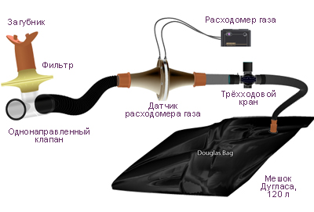

Slide 23
Дыхательные пробы
Пробы с задержкой дыхания на вдохе и выдохе.
Исследуемому предлагается после вдоха или выдоха прекратить дыхание и зажать нос. Определяется максимальная длительность такой задержки, по которой судят о чувствительности организма к артериальной гипоксемии и гиперкапнии.

Slide 24
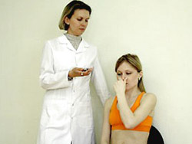
Недостатки:
Большое физическое напряжение
Очень значительное повышение углекислоты в крови
Повышение АД
Проба субъективна

Slide 25
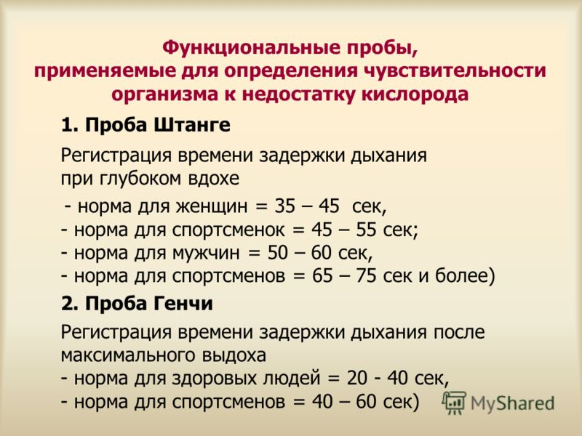

Slide 26
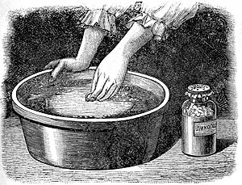
Температурные пробы
Обычно используется холодовая проба.
Одна рука обследуемого до середины предплечья погружается в воду с температурой от +4 до +1 градуса. На другой руке измеряется АД до начала пробы и после нее до возвращения давления к исходным цифрам.
Проба используется для оценки состояния сердечно-сосудистой системы и оценки уровня АД.

Slide 27
Фармакологические пробы
Введение обследуемому внутрь, под кожу, внутримышечно или внутривенно безвредных для организма фармакологических веществ, вызывающих определенную закономерную реакцию, степень и характер которой изменяется в зависимости от функционального состояния организма.
Данные пробы используют при исследовании функциональногосостояния сердечно-сосудистой системы.

Slide 28

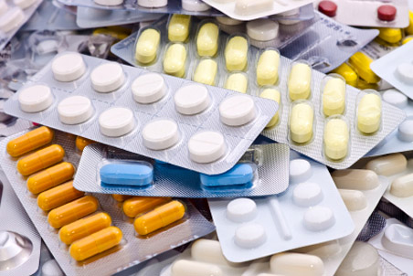
Используют различные сосудорасширяющие средства, препараты, влияющие на тонус симпатической нервной системы, атропин, глюкозу и др.

Slide 29
Пищевые (алиментарные) пробы
Введение в организм в определенных количествах различных пищевых веществ и изучение реакции на их введение.
Речь идет об изменении биохимического состава крови, времени выделения этих веществ с мочой, калом и др.
К этой же группе относят так называемую водяную пробу (проба на выведение). После того как исследуемый выпивает определенное количество жидкости, определяют темп и сроки ее выведения.

Slide 30
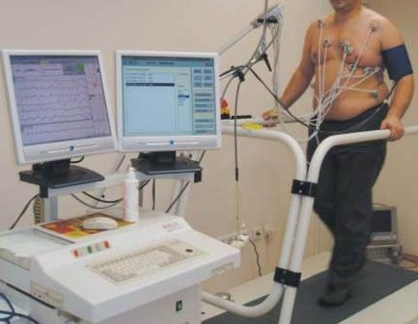
функциональные пробы сердечно-сосудистой системы
Малой нагрузки
Средней нагрузки
Большой нагрузки

Slide 31
При проведении проб определяются следующие показатели:
Изменение ЧСС
Величина максимального и минимального АД
Изменение пульсовой амплитуды после нагрузки (в процентах)
Время и характер восстановления пульса и АД до исходных величин
Тип ответной реакции сердечно-сосудистой системы
Качество выполнения физической нагрузки
Внешние признаки утомления

Slide 32
При оценке гемодинамических сдвигов после функциональной пробы сопоставляют изменения пульса и АД, чтобы узнать, за счет каких механизмов происходило приспособление к нагрузке.
При нарастании тренированности наиболее характерными изменениями реакции организма на функциональную пробу являются более экономная реакция пульса, кровяного давления, уменьшения восстановительного периода.
Функциональные пробы сердечно-сосудистой системы являются также одним из важных критериев состояния организма спортсмена при восстановления после перенапряжения, перетренированности и переутомления.

Slide 33
Типы реакций ССС на функциональные пробы
Нормотонический тип реакции сердечно-сосудистой системы характеризуется учащением пульса, повышением систолического и понижением диастолического давлений. Пульсовое давление увеличивается. Такая реакция считается физиологичной, потому что при нормальном учащении пульса приспособление к нагрузке происходит за счет повышения пульсового давления, что косвенно характеризует увеличение ударного объема сердца. Подъем систолического АД отражает усилие систолы левого желудочка, а снижение диастолического — уменьшение тонуса артериол, обеспечивающее лучший доступ крови на периферии. Восстановительный период при такой реакции сердечно-сосудистой системы — 3—5 мин. Такой тип реакции типичен для тренированных спортсменов.

Slide 34
Гипотонический (астенический) тип реакции сердечно-сосудистой системы характеризуется значительным учащением сердечных сокращений (тахикардия) и в меньшей степени увеличением ударного объема сердца, небольшим подъемом систолического и неизменным (или небольшим повышением) диастолическим давлением. Пульсовое давление понижается. Это значит, что усиление кровообращения при нагрузке достигается больше за счет учащения сердечных сокращений, а не увеличения ударного объема, что нерационально для сердца. Период восстановления затягивается.

Slide 35
Гипертонический тип реакции на физическую нагрузку характеризуется резким повышением систолического АД — до 180—190 мм рт. ст. с одновременным подъемом диастолического давления до 90 мм рт. ст. и выше и значительным учащением пульса. Период восстановления затягивается. Гипертонический тип реакции оценивается как неудовлетворительный.

Slide 36
Дистонический тип реакции сердечно-сосудистой системы на физическую нагрузку характеризуется значительным повышением систолического давления — выше 180 мм рт. ст и диастолического, которое после прекращения нагрузки может резко снижаться, иногда до «0» — феномен бесконечного тона. ЧСС значительно возрастает. Такая реакция на физическую нагрузку расценивается как неблагоприятная. Период восстановления затягивается.

Slide 37
Ступенчатый тип реакции характеризуется ступенчатым подъемом систолического давления на 2-й и 3-й минутах восстановительного периода, когда систолическое давление выше, чем на 1-й минуте. Такая реакция сердечно-сосудистой системы отражает функциональную неполноценность регуляторной системы кровообращения, поэтому ее оценивают как неблагоприятную. Период восстановления ЧСС и АД затягивается.

Slide 38
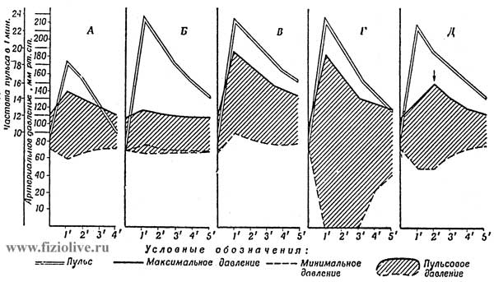
Типы реакций сердечно-сосудистой системы на физическую нагрузку и их оценка: 1 — нормотонический; 2 — гипотонический; 3 — гипертонический; 4 — дистонический; 5 — ступенчатый

Slide 39
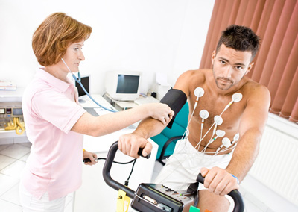
Функциональные пробы делятся на:
Одномоментные
Двухмоментные
Трехмоментные (комбинорованные)

Slide 40
Одномоментные
Применяют однократную нагрузку
Наиболее распространенные:
20 приседаний за 30 сек.
60 поскоков в течение 30 сек.
2-мин.бег на месте в темпе 180 шаг/мин
3-мин.бег на месте в том же темпе

Slide 41
Благоприятная реакция организма на одномоментную пробу (20 приседаний или 60 поскоков)
Пульс с 10-12 уд/10сек. увеличивается до 15-20 уд/10сек
Максимальное АД с 100-120 мм рт.ст увеличивается до 135-150мм рт.ст.
Минимальное АД с 80 мм рт.ст снижается до 50-70 мм рт.ст
Восстановление пульса- 2-3 мин
Восстановление АД- 3-4 мин

Slide 42
Двухмоментные и трехмоментные
В двухмоментных дважды повторяются одномоментные пробы. Они позволяют лучше, чем одномоментные, выявить приспособляемость аппарата кровообращения к физическим нагрузкам.

Slide 43
Двухмоментные функциональные пробы
Физическая нагрузка выполняется дважды с небольшим интервалом времени.
Врач определяет изменения пульса и АД после первой и второй нагрузками и сравнивают полученные результаты между собой.
Хорошая функциональная способность ССС проявляется в нормотонической реакции на обе физические нагрузки.
Если функциональная способность аппарата снижена, то после первой нагрузки может быть нормотоническая реакция, а после второй- атипическая

Slide 44
Комбинированная проба Летунова
Выполняется 3 вида нагрузки:
1) 20 приседаний за 30 сек- разминка
2) 15-секундный бег- выявляет способность к быстрому усилению кровообращения
3) бег на месте в течение 3 мин в темпе 180 шагов в мин- выявляет способность организма устойчиво поддерживать усиленное кровообращение на высоком уровне в течение относительно продолжительного времени.

Slide 45
Определение физической работоспособности
Существуют:
прямые и косвенные (проба Руфье, Гарвардский степ-тест)
простые и сложные методы определения работоспособности (тест PWC 170)

Slide 46
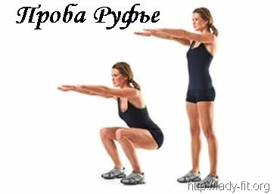
Проба Руфье
Проба Руфье представляет собой несложное физическое испытание, по результатам которого можно судить о работе сердца во время физической нагрузки. Этот тест показывает, какой уровень нагрузки может выдержать человек без риска для своего здоровья.

Slide 47
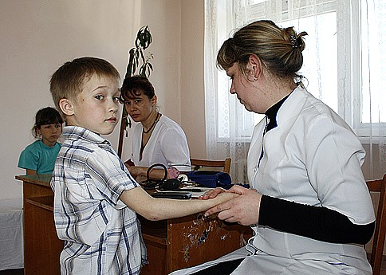
У испытуемого, находящегося в положении лежа на спине, в течение 5 мин определяют ЧСС за 15 с (Р1), затем в течение 45 с испытуемый выполняет 30 глубоких приседаний. После окончания нагрузки испытуемый ложиться, и у него вновь подсчитывают ЧСС за, первые 15 с (Р2), а потом за последние 15 с первой минуты периода восстановления (Р3)

Slide 48
Оценку работоспособности сердца производят по формуле:
Индекс Руфье-Диксона= 4 (Р1+Р2+Р3)-200/10
Р-число сердечных сокращений
Результаты- по величине индекса от 0 до 15
Меньше 3 –высокая работоспособность
4-6 – хорошая
7-9 – удовлетворительная
15 и выше- плохая

Slide 49
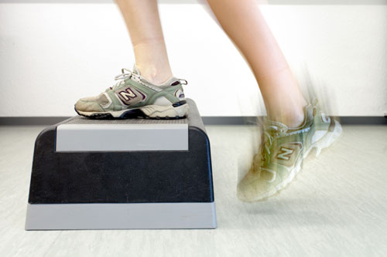
Гарвардский степ-тест
С помощью гарвардского степ-теста количественно оцениваются восстановительные процессы после дозированной мышечной работы.

Slide 50
Методика проведения теста. Физическая нагрузка задается в виде восхождений на ступеньку. Высота ступеньки и время выполнения теста зависят от пола, возраста и физического развития испытуемого. Испытуемому предлагается на протяжении 5 мин совершать восхождение на ступеньку с частотой 30 раз в 1 мин. Каждое восхождение и спуск складываются из четырех двигательных компонентов:
1. — испытуемый встает на ступеньку одной ногой;
2. — испытуемый встает на ступеньку двумя ногами, принимая строго вертикальное положение;
3. — испытуемый ставит назад на пол ногу, с которой начал восхождение;
4. — испытуемый опускает на пол другую ногу.
В момент постановки обеих ног на ступеньку колени должны быть максимально выпрямлены, а туловище находиться в строго вертикальном положении

Slide 51
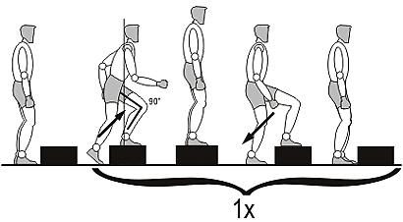
Высота ступени:
Для мужчин – 50см
Для женщин- 43 см
Для детей и подростков- время нагрузки снижают до 4 мин- 30-50 см
Если испытуемый не в состоянии выполнить работу в течении заданного времени, фиксируется то время, в течении которого она совершалась.

Slide 52
После окончания физической нагрузки испытуемый отдыхает сидя. Начиная со 2-й минуты у него 3 раза по 30-секундным отрезкам времени подсчитывается ЧСС: с 60-й до 90-й, со 120-й до 150-й и со 180-й до 210-й секунды восстановительного периода. Значения этих трех подсчетов суммируются и умножаются на 2 (перевод из уд/ЗОс в уд/мин). Результаты тестирования выражаются в условных единицах в виде индекса гарвардского степ-теста (ИГСТ), величина которого рассчитывается из уравнения:
ИГСТ = T(100/(f2 +f3+f4)2,
где T — фактическое время выполнения физической нагрузки в секундах; f2, f3, f4 — сумма ЧСС за первые 30 с каждой (начиная со 2-й) минуты восстановительного периода.

Slide 53
Наилучшие показатели имеют обычно тренирующиеся спортсмены с преимущественным проявлением выносливости.
При индексе более 90 ед- отличная оценка
80-89 ед- хорошая
79-56 ед- средняя
55-64 ед- ниже средней
ниже 54 ед- плохая

Slide 54
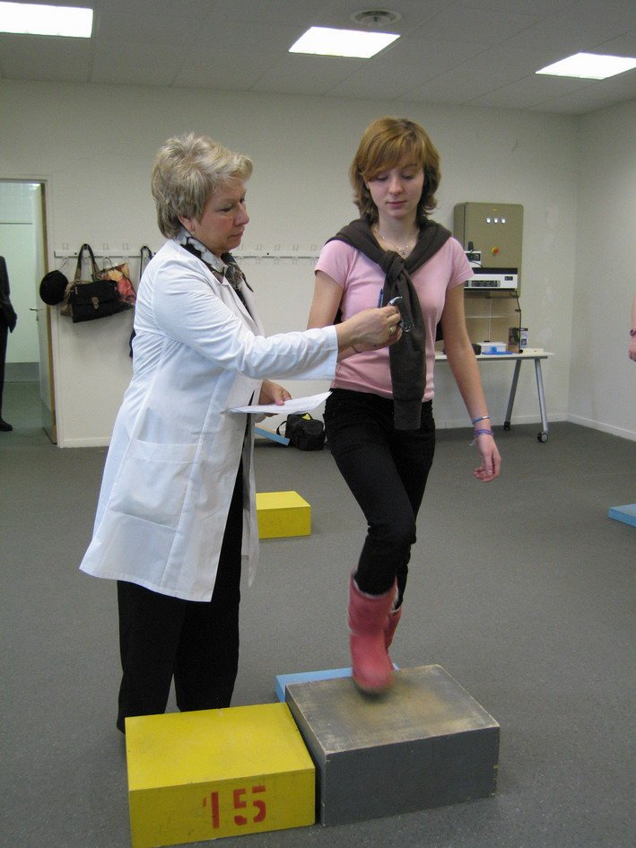
Проба Руфье и Гарвардский степ-тест позволяют характеризовать способности организма к работе на выносливость и выразить ее количественно в виде индекса. Этим облегчаются любые последующие сопоставления, вычисления достоверности различий.

Slide 55
Сложные методы определения физической работоспособности (тест PWC170
Велоэргометр- прибор, основой которого является велостанок. Задаваемая нагрузка дозируестя с помощью частоты педалирования (60-70 об/мин) и сопротивления вращения педалей. Мощность выполненной работы выражается в килограммах в минуту или в ваттах (1Вт= 6 кг/мин)
Тредбан- бегущая дорожка с регулируемой скоростью движения. Нагрузка зависит от скорости движения дорожки и угла ее наклона по отношению к горизонтальной плоскости и выражается в метрах в секунду.

Slide 56
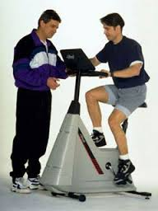
Сущность теста PWC 170 (от английского Phisicаl Working Capacity - "физическая работоспособность") заключается в определении мощности стандартной нагрузки, при которой частота сердечных сокращений (ЧСС) достигает 170 ударов в минуту.

Slide 57
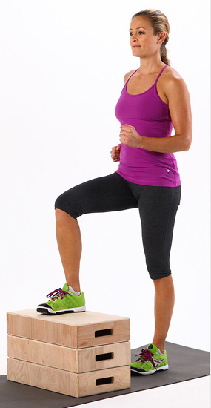
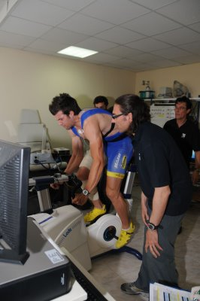
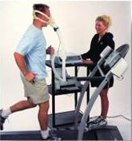
Виды теста PWC170
степэргометрический
велоэргометрический
беговой

Slide 58
Испытуемому предлагается выполнить две нагрузки умеренной интенсивности: восхождение на ступеньки разной высоты - от 20 до 50 см. Каждая нагрузка выполняется по 5 минут с определенной частотой восхождений на ступеньку (например, 30 раз в минуту) с 3-минутным интервалом отдыха и без предварительной разминки.
У испытуемого, в состоянии относительного покоя и в положении сидя, определяется для контроля исходная ЧСС, затем он в течение 5-ти минут выполняет первую нагрузку. В последние 30 секунд работы с помощью электрокардиографа, или за 10-15 секунд сразу после нагрузки, пальпаторно подсчитывается ЧСС1. После отдыха выполняется вторая, более высокая, нагрузка, и аналогичным путем подсчитывается ЧСС2. Величины ЧСС должны определяться как можно точнее.

Slide 59
Показатель работоспособности расчитывается по формуле:
PWC 170 = W1+(W2-W1) (170-ЧСС1) \ (ЧСС2-ЧСС1)
Мощность первой (W1) и второй (W2) нагрузки при восхождении на ступеньки определяется по формуле:
W = PHT X 1.3,
где W - мощность работы, кг.м/мин;
P - масса испытуемого, кг;
H - высота ступеньки, м;
T - число подъемов (восхождений на ступеньку) в минуту;
1.3 - расчетный коэффициент.

Slide 60
Полученные абсолютные значения физической работоспособности (в кгм/мин) не учитывают особенностей физического развития людей. Известно, что уровень физической работоспособности зависит не только от тренированности, но и от таких факторов, как пол, возраст, размеры тела, наследственность, состояние здоровья и т. д. Поэтому для того. чтобы можно было сравнивать уровень физической работоспособности у людей не только различного возраста и пола, но и с различной массой тела, расчитывают относительные величины PWC AF на 1 кг массы тела (в кгм/мин кг). Для этого полученное по формуле абсолютное значение показателя физической работоспособности необходимо разделить на значение показателя веса тела (в кг).

Slide 61
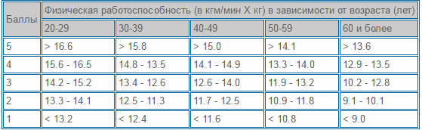
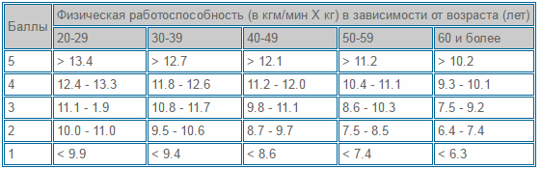
Оценка физической работоспособности у людей различного возраста и пола (обобщенные данные)
Мужчины:
Женщины:

Slide 62
Проба с дополнительными нагрузками (стандартными и специфическими)
Проба получила широкое распространение благодаря своей простоте, доступности и надежности информации. Особенно выгодно ее применять в тех случаях, когда сравнивается реакция на одну и ту же нагрузку до и после занятия, в различные дни недели и др. Это позволяет выявит степень изменения функционального состояния организма спортсмена в связи с выполненной физической нагрузкой.
Данные, получаемые с помощью метода дополнительных нагрузок характеризуют степень воздействия тренировочных или соревновательных нагрузок на организм и динамику его восстановления

Slide 63
Сущность метода состоит в том, что сопоставляя данные реакции организма на определенную нагрузку, выполненную до начала и в восстановительном периоде после окончания тренировки, определяют степень изменения реактивности и работоспособности организма в связи с выполненной физической нагрузкой на тренировке. До начала тренировки и через 8-10 мин после ее окончания спортсмен выполняет дополнительную физическую нагрузку- стандартную или специфическую. Выбор дополнительной нагрузки врач осуществляет совместно с тренером, исходя в каждом конкретном случае из условий и возможностей проведения исследования, характера тренировки, возраста и подготовленности спортсмена. С целью определения изменений реакции организма на дополнительную нагрузку измеряют АД, ЧСС .

Slide 64
В качестве дополнительной физической нагрузки может быть использована любая функциональная проба (20 приседаний, 15-секундный бег на месте в максимальном темпе и др. Единственное требование при этом — строгое дозирование нагрузки. Лучше всего применять работу определенной мощности и длительности на велоэргометре, а если это невозможно, использовать степ-тест или другие пробы. Дополнительная физическая нагрузка чаще всего выполняется непосредственно перед занятием (тренировкой) и через 10—20 мин после него. Реакция на нее оценивается по данным сдвигов и восстановления ЧСС и АД.

Slide 65
План проведения пробы с дополнительной стандартной нагрузкой
До тренировки у спортсмена в состоянии покоя сидя определяется ЧСС за 10 сек, ЧД за 15 сек и АД. После этого выполняется намеченная для него стандартная физическая нагрузка. Затем в той же последовательности исследуются в течение 4-5 мин показатели восстановления. Все данные фиксируются в «карте результатов испытаний с дополнительной нагрузкой», в которой регистрируются также общее содержание тренировки, метеорологические условия, время исследования. По окончании тренировки вновь в той же последовательности проводятся врачебные исследования. Оценка результатов исследования проводится путем сопоставления данных изменения реакции на нагрузку до и после тренировки.

Slide 66
Возможны три варианта реакции
Первый вариант характеризуется несущественным отличием реакции на дополнительную стандартную нагрузку, выполненную после достаточно интенсивной тренировки (занятия), от реакции на нее до тренировки. Могут быть только небольшие сдвиги ЧСС и АД, а также длительности восстановления. При этом в одних случаях реакция на нагрузку после занятия может быть менее выраженной (вариант 1, а), а ъ других более выраженной (вариант 1,6), чем до занятия. В целом этот вариант показывает, что функциональное состояние спортсмена после занятия существенным образом не изменяется.
Второй вариант реакции свидетельствует об ухудшении функционального состояния, проявляющемся в том, что после занятия сдвиг ЧСС как реакция на дополнительную нагрузку становится большим, а подъем АД меньшим, чем до занятия (феномен «ножниц»). Длительность восстановления ЧСС и АД обычно увеличивается. Это может быть связано с недостаточной подготовленностью занимающегося или с выраженным утомлением, вызванным очень большой интенсивностью и объемом физических нагрузок.
Третий вариант реакции характеризуется дальнейшим ухудшением приспособляемости к дополнительной нагрузке. После занятия, направленного на развитие выносливости, появляется гипотоническая или дистоническая реакция; после скоростно-силовых упражнений возможны гипертоническая, гипотоническая и дистоническая реакции. Восстановление значительно удлиняется. Этот вариант реакции свидетельствует о значительном ухудшении функционального состояния занимающегося. Причина — недостаточная подготовленность, переутомление или чрезмерная нагрузка на занятии.

Slide 67
План проведения пробы с дополнительной специфической нагрузкой
У спортсменов в состоянии покоя сидя определяют ЧСС, ЧД и АД. Затем он выполняет разминку. Через 5 мин после разминки спортсмен выполняет намеченную дополнительную специфическую нагрузку. Далее исследуется ЧСС, ЧД и АД в течение 1,2,3,4,5-й мин восстановительного периода.
После этого проводится тренировка, после которой на 8-й и 10-й мин осуществляется врачебное исследование, спортсмен выполняет дополнительную специфическую нагрузку и вновь проводится врачебное исследование в течение 5 мин в той же последовательности.

Slide 68
Возможны четыре варианта реакции
Первый вариант характеризуется тем, что работоспособность и приспособляемость в конце тренировки существенно не из­меняются. Такой вариант указывает на хорошее функциональное состояние спортсмена (если нагрузка на занятии была достаточно велика).
Второй вариант характеризуется тем, что при сохранении работоспособности ухудшается приспособление к ней сердечно-сосудистой системы. Данная реакция наблюдается у спортсменов со сниженными функциональными способностями организма. Она мо­жет быть и у тренированных спортсменов после очень интенсивной нагрузки.
Для третьего варианта характерно снижение работо­способности и ухудшение приспособляемости к дополнительной на­грузке со стороны сердечно-сосудистой системы (гипертоническая, астеническая реакции, удлинение восстановления и др.). Такая реакция наблюдается у нетренированных спортсменов, а также при переутомлении
При четвертом варианте работоспособность снижается, а приспособляемость не изменяется. Эта реакция свидетельствует о снижении функционального состояния спортсмена под влиянием проведенного занятия. Анализ выполненной работы позволяет уста­новить, с чем это связано — с очень большой нагрузкой или с недо­статочной тренированностью спортсмена.

Slide 69
Проба с повторными специфическими нагрузками (для определения специальной подготовленности)
Повторные специфические нагрузки должны отвечать следующим требованиям:
Нагрузки должны быть специфичны не только для данного вида спорта, но и для тренируемой дистанции или упражнения.
Нагрузки должны выполняться в максимально возможном для каждого обследуемого темпе, так как только в этом случае в полной мере проявляются функциональные возможности организма.
Нагрузка должна выполняться повторно с меньшими интервалами, поскольку возможность сохранения работоспособности и адекватной реакции при повышении требований - важный показатель специальной подготовленности. При этом можно судить и о быстроте врабатывания. Интервал между нагрузками не должен превышать 15 с, максимум - 1 мин 45 с, с тем чтобы одновременно определить тип реакции сердечно-сосудистой системы и восстановление. Характер нагрузки и продолжительность интервалов должны быть постоянными. Число повторений может меняться в зависимости от готовности спортсмена. Перед пробой проводится разминка, в интервалах определяется ЧСС и АД, до и после нагрузки, а также электрокардиография и другие методы. Пробу проводят вместе врач и тренер - тренер определяет работоспособность, врач - приспособляемость.

Slide 70
Методика исследования
Методика проведения испытания с повторной нагрузкой не сложна: перед ее выполнением подсчитывают пульс, измеряют артериальное давление, частоту дыхания и другие показатели; затем эти же исследования проводят после разминки и в период восста­новления между повторными нагрузками. Спортивная работоспо­собность оценивается по показываемым спортсменом результа­там — в секундах, минутах, метрах, километрах, килограммах и др.
Величина этих нагрузок определяется совместно тренером и врачом, с учетом этапа тренировки, уровня тренированности и спортивной квалификации занимающегося. Нагрузка по интенсив­ности (или величине) должна приближаться к максимальной для обследуемого лица.
Подбор нагрузок зависит также от того, какие физические ка­чества (быстрота, выносливость, сила) должны быть оценены. Например, для оценки скоростной выносливости марафонца ему предлагают пробежать 8—10 раз 400 м с отдыхом 3—4 мин., для оценки выносливости — 3—4 раза 3 км с отдыхом 5—10 мин.
Определение уровня специальной подготовленности - со­вместная работа врача и тренера.

Slide 71
Варианты реакции
Первый вариант характеризуется устойчивыми высокими показателями работоспособности, хорошей приспособляемостью к нагрузкам, снижением сдвигов пульса и артериального давления по мере повторения нагрузок, быстрым восстановлением — к концу интервалов отдыха наблюдается значительный спад всех пока­зателей. Такая реакция свидетельствует о высоком уровне специальной тренированности.
При втором варианте обнаруживаются неустойчивые спортивные результаты на повторную нагрузку, снижение функциональных показателей начиная со второго и третьего повторения, удлиненный период восстановления. Эта реакция указывает на недостаточность тренированности спортсмена.
Для третьего варианта характерны неустойчивые показатели двигательной деятельности: результативность то повышается, то понижается. В соответствии с этим варьируют показатели реакции сердечно-сосудистой системы. Иначе говоря, имеются признаки неподготовленности спортсмена к тому, чтобы поддерживать значительное напряжение функций организма в течение необходимого времени. Это свидетельствует о еще недостаточном уровне тренированности.
При четвертом варианте показатели работоспособности снижаются от повторения к повторению и сопровождаются значительным ухудшением приспособляемости к нагрузкам — наблюдается резкое учащение пульса, максимальное давление почти не повышается или даже снижается (астеническая реакция и др.). В интервале отдыха восстановления не происходит, и последующая нагрузка начинается на фоне утомления от предыдущей. Такой вариант реакции наблюдается у спортсменов с низким уровнем специальной тренированности.
Пятый вариант характеризуется тем, что при сохраняющейся работоспособности по мере повторения нагрузок начина­ют выявляться признаки ухудшения приспособляемости. Данная реакция может свидетельствовать о недостаточной специальной тренированности или чаще о переутомлении спортсмена.

Slide 72
Пробы с повторными нагрузками не только служит тестом для определения специальной тренированности, но и помогает оценить правильность планирования тренировочного процесса, внести в него необходимые коррективы. Например, в процессе исследований может быть выявлено, что интервалы отдыха, установленные тренером, явно недостаточны или, наоборот, излишне длительны; коли­чество повторений чрезмерно (что ведет к перенапряжению) или, наоборот, выбранная интенсивность упражнений и количество повторений не вызывают существенных сдвигов в организме, а следовательно, не дают должного эффекта.

Slide 73
Пробы с повторными нагрузками целесообразно проводить во время этапных обследований, т.е. один раз в 2-3 месяца.
При исследовании с применением повторных нагрузок часто используются и инструментальные методы: ЭКГ, оксигемография, электромиография, форсированная ЖЕЛ и др.
До и после окончания пробы целесообразно также снять ЭКГ, а для ряда видов спорта определить и другие показатели, отражающие функциональное состояние систем, играющих наиболее важную роль в обеспечении двигательной деятельности в избранном виде спорта.

